Slide 1
Тема урока: Закрепление

Slide 2
7
10
10
10
17
20
10
6
10
9
10
16
19

Slide 3
СУММА
+
10
9
7
8
7
10
РАЗНОСТЬ
-
4
2
4
1
1
3

Slide 4
= 8
= 8
= 8
= 8

Slide 5
17
19
18
7
16
20
17
19
18
20 - 3 - 10=
7
14 + 5 - 3=
16
3 + 15 + 2=
20

Slide 6

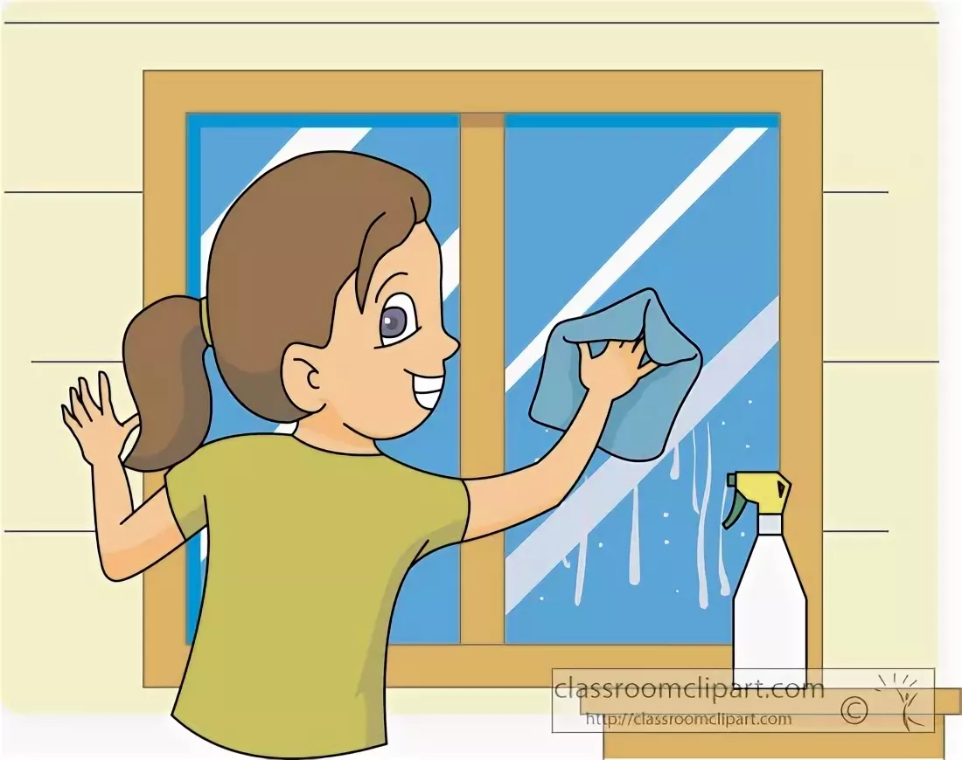
Должны убрать –
Уходит -
Успеют ли-
3 ч.
2ч.
2 ч.
?
2 + 2 = 4 (ч.)
4 ч.> 3 ч.
Ответ: нет, не успеют.

Slide 7

Надо –
Посадил-
Осталось-
14 к.
3 к.
?
14 - 3 = 11 (к.)
Ответ: 11 кустов роз осталось посадить.

Slide 8
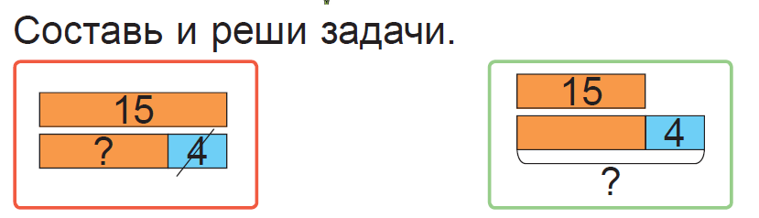
Составь задачу
15
У Кати –
У Лены - ? на … меньше
4
15 - 4 = 11

Slide 9
Составь задачу
15
У Кати –
У Лены - ? на … больше
4
15 + 4 = 19

Slide 10
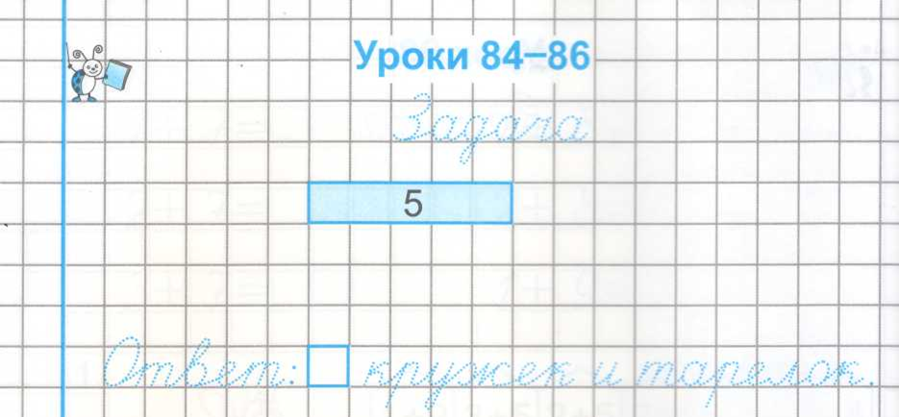
4
5 + 4= 9 (п.)
?
9

Slide 11
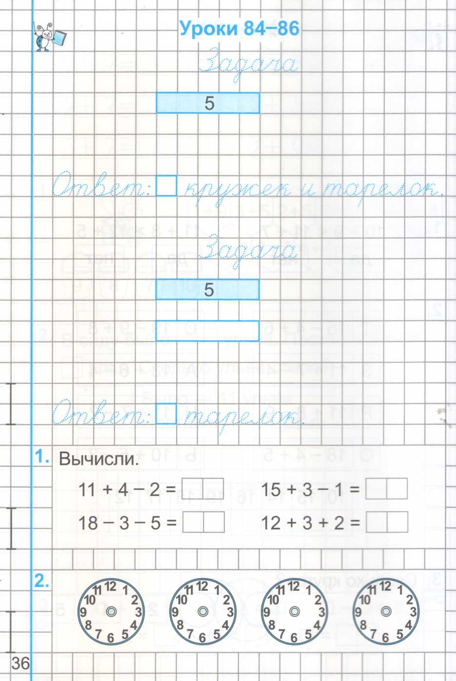
ч.
т.
4
?
5 + 4= 9 (т.)
Х
9

Slide 12
15
18
1 3
1 7
Х
15
15
1 0
1 7

